Slide 1










Reoptimizare
Considerăm problema:
în care
Fie matricea de bază şi notăm mulţimile de indici
primal admisibilitatea
Condiţiile de optimalitate:
dual admisibilitatea
Efectul unei perturbaţii  asupra:
termenului liber:
coeficienţilor din funcţia obiectiv:

Slide 2





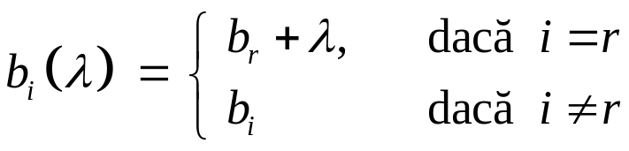
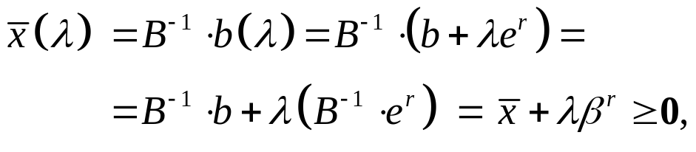
Analiza sensibilităţii
Notăm elementele lui
O coloană j a lui B⁻¹ o notăm cu β ^{j} iar o linie i din B⁻¹ o notăm cu β_{i} .
Variaţia unei componente din b .
Fie indicele fixat şi definim
unde este vector unitar cu 1 în poziţia r. Pentru avem:
Condiţia pentru ca B să rămână primal admisibilă este:

Slide 3

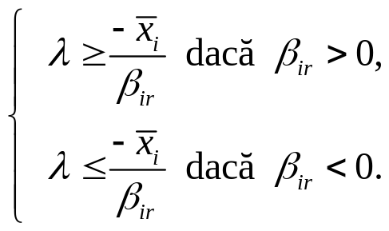
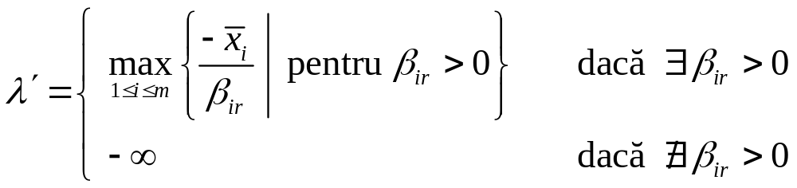
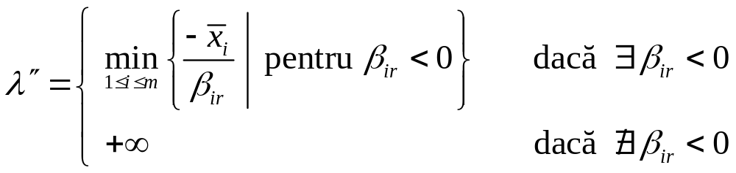


adică,
Rezultă,
Definim:
Observaţie. Avem evident
Primal admisibilitatea lui B se păstrează dacă

Slide 4
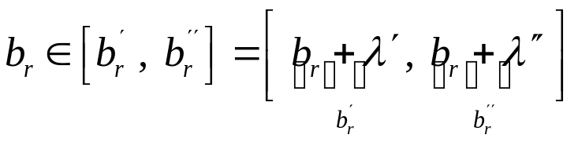
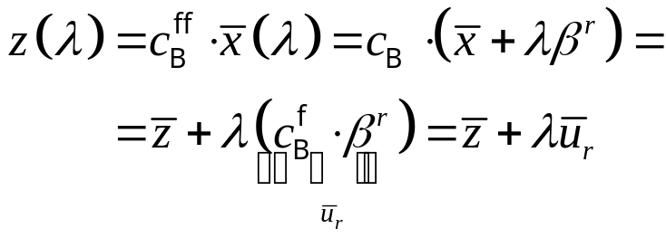
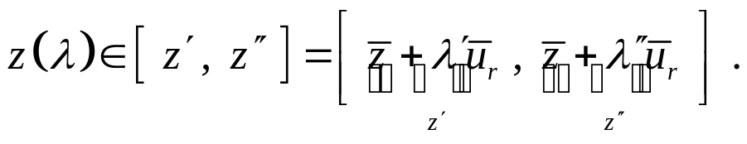

Variaţia componentei b_{r} poate avea loc în intervalul:
Variaţia funcţiei obiectiv în raport cu λ este dată de relaţia:
şi deci,
Observaţie.
Vectorul este soluţia optimă a problemei duale.
Componentele sale se numesc ” costuri umbră ”.

Slide 5
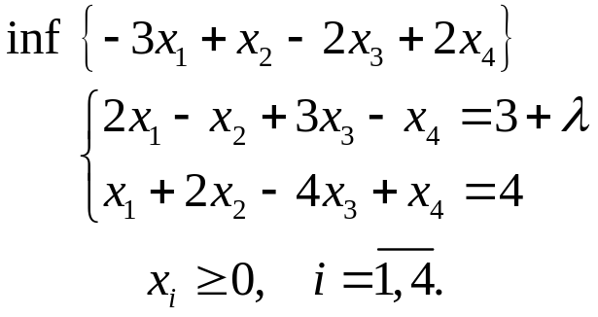
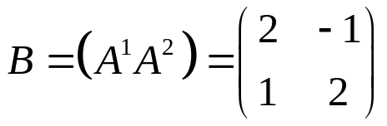
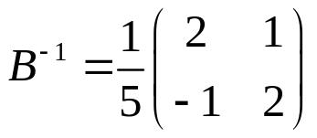
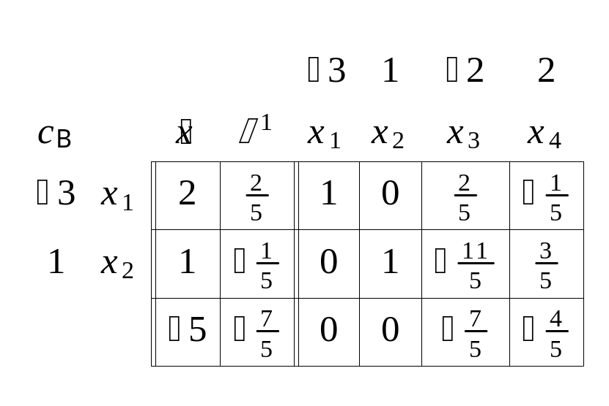




Exemplu.
Baza optimă este cu inversa
Tabloul simplex:

Slide 6


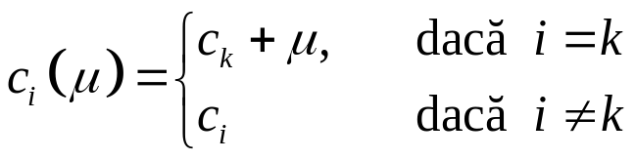




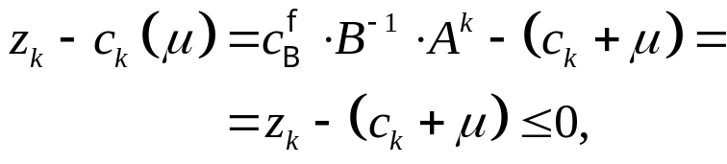


Variaţia unei componente din c .
Considerăm un indice fixat şi definim:
Pentru avem:
Cazul
Pentru valorile nu se modifică prin variaţia lui c_{k}.
Condiţia de dual admisibilitate a lui B se va păstra dacă:
Prin urmare,
Valoarea funcţiei obiectiv nu se modifică:

Slide 7



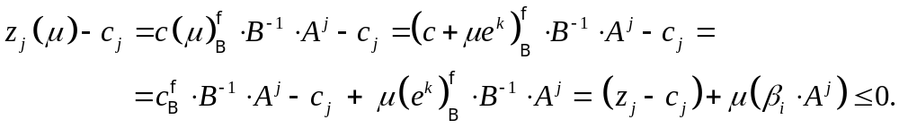


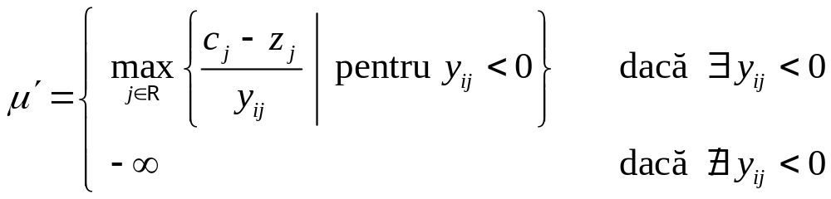
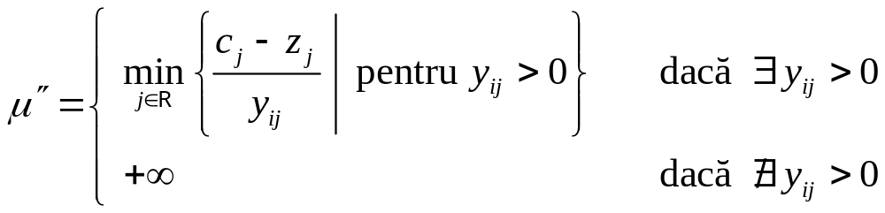

Cazul unde
Pentru trebuie să avem:
Notăm şi definim:
Observaţie. Avem evident:

Slide 8

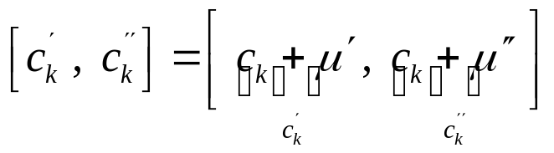
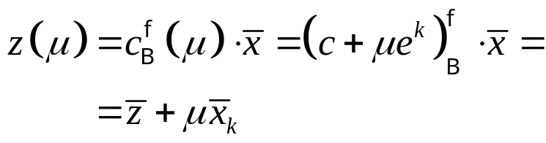
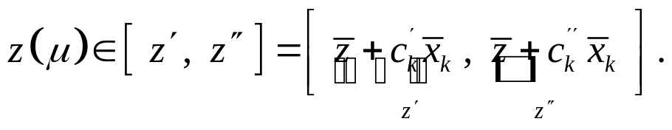
Dual admisibilitatea lui B se păstrează dacă:
Valoarea coeficientului c_{k} din funcţia obiectiv poate aparţine intervalului:
Variaţia funcţiei obiectiv în raport cu μ este dată de relaţia:
şi deci,

Slide 9
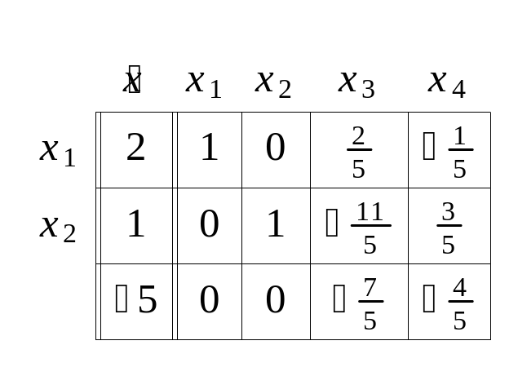
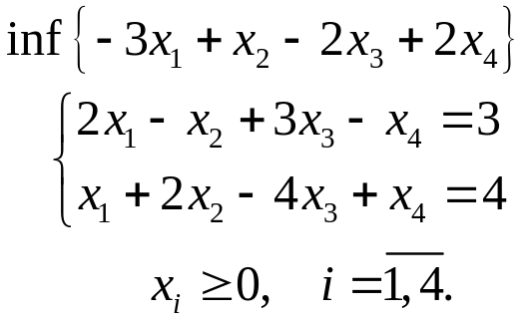


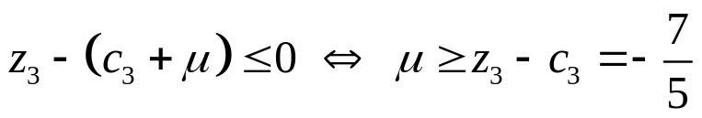
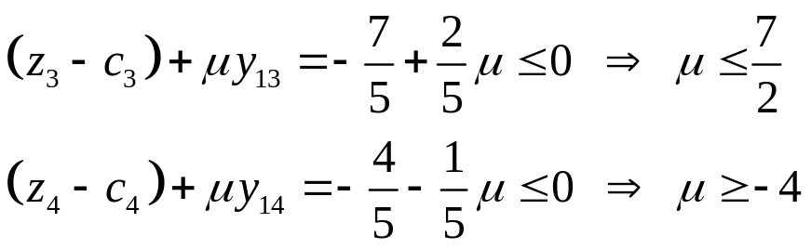
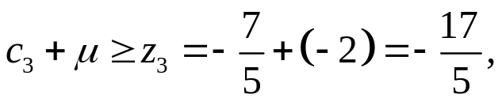
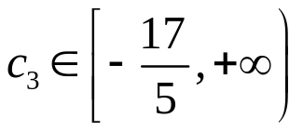
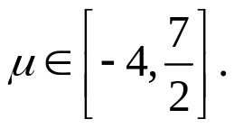
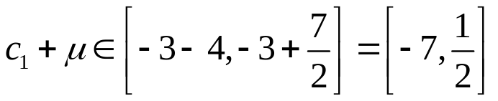
Exemplu.
Tabloul simplex optimal:
Pentru variaţia lui
punem condiţia:
Pentru variaţia lui
punem condiţiile:

Slide 10



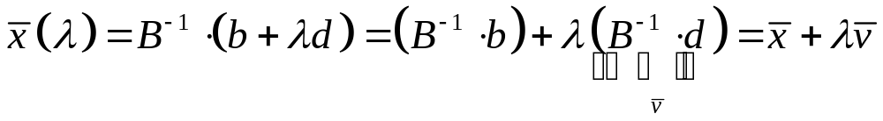

Parametrizare
Cazul
Considerăm problema P(λ) :
unde
Presupunem că P(0) are o bază B optimă: primal şi dual admisibilă.
Soluţia de bază a problemei P(λ) corespunzătoare lui B este:
Deoarece B este bază optimă pentru P(0), avem
Baza B rămâne primal admisibilă pentru valorile lui λ pentru care

Slide 11
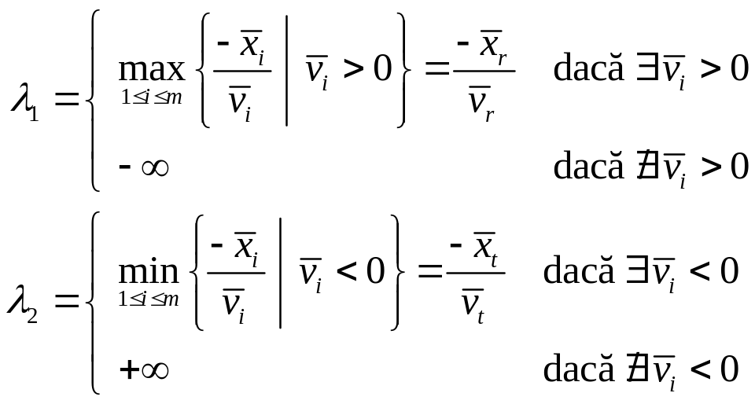
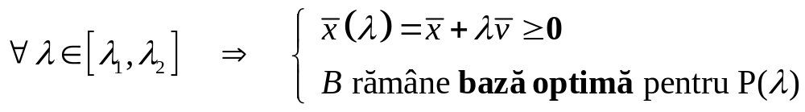
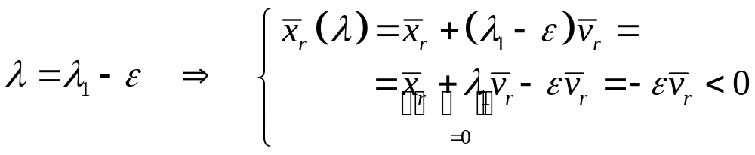

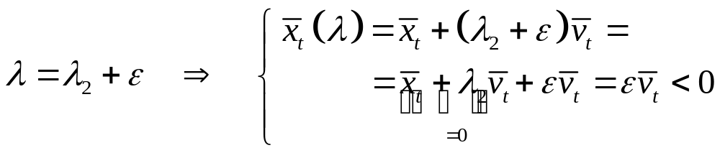
Dacă notăm:
atunci,
Fie şi luăm

Slide 12









Pentru baza B nu mai este primal admisibilă,
dar rămâne dual admisibilă.
Se aplică algoritmul simplex dual pentru determinarea unei noi baze
(dacă este posibil ! ) în care coloana (dacă ), respectiv
(dacă ), va fi înlocuită conform criteriului de intrare în bază.
Impunând condiţia de primal admisibilitate se obţine un nou interval în care
va fi optimă.
Se obţine astfel un şir de baze şi intervalele corespunzătoare, în care aceste baze sunt optime

Slide 13
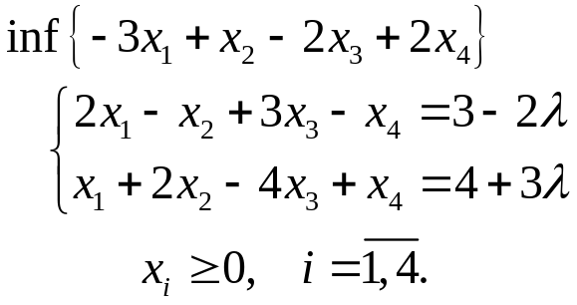

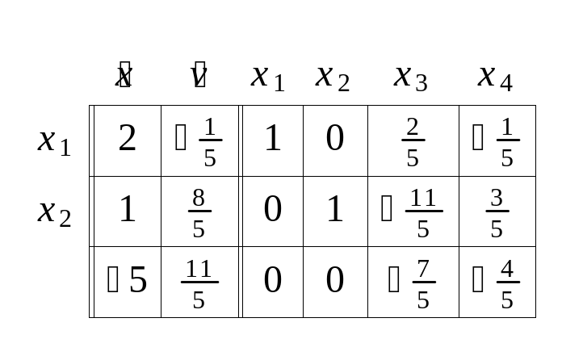
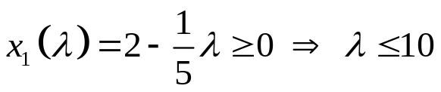

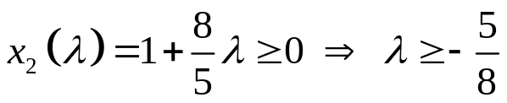

Exemplu.
Pentru λ = 0, baza optimă este Tabloul simplex este:
Baza B rămâne primal admisibilă dacă

Slide 14
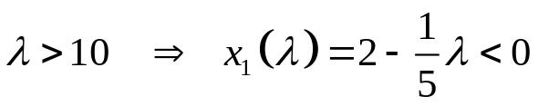
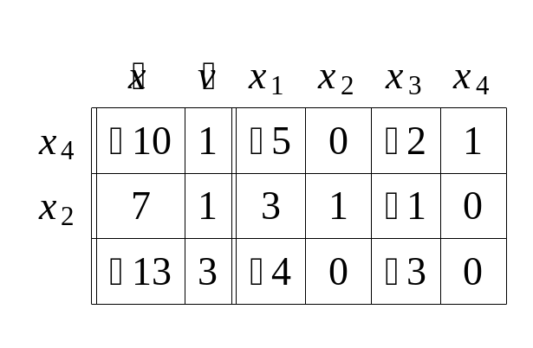




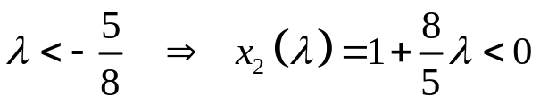
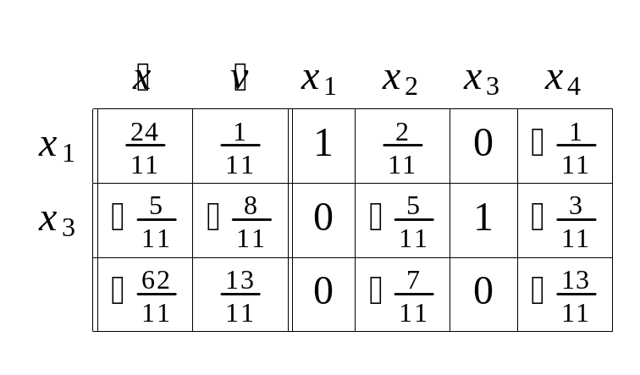
Dacă
Dacă

Slide 15
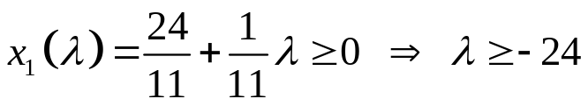
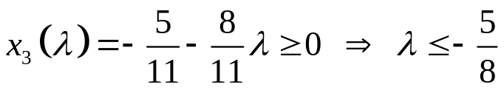


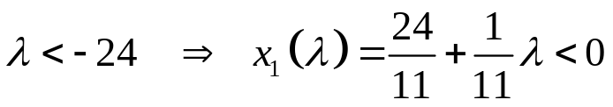
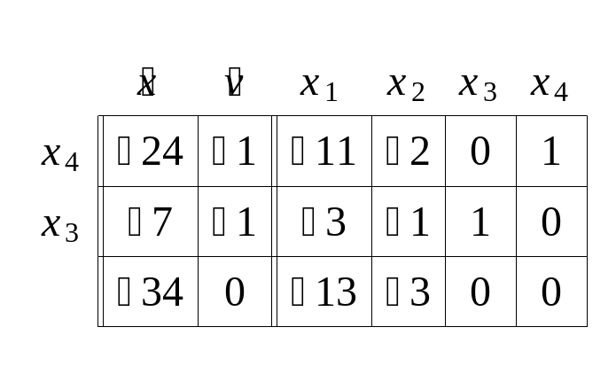




Dacă

Slide 16



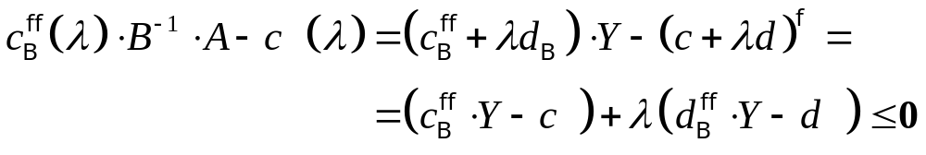



Cazul
Considerăm problema P(λ) :
unde
Presupunem că P(0) are o bază B optimă: primal şi dual admisibilă.
Dual admisibilitatea lui B în problema P(λ):
Baza B rămâne dual admisibilă pentru valorile lui λ pentru care
Deoarece B este bază optimă pentru P(0), avem

Slide 17
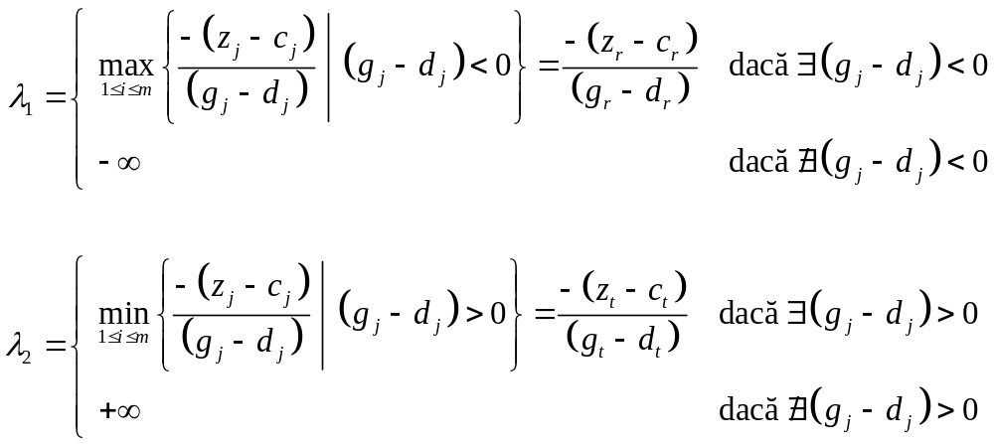
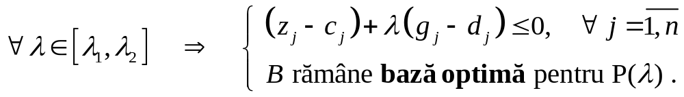
Dacă notăm:
atunci,

Slide 18

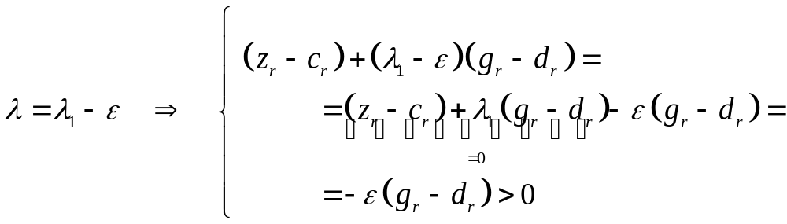
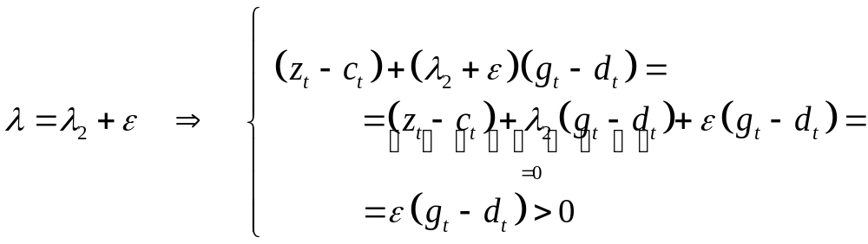
Fie şi luăm:
Pentru baza B nu mai este dual admisibilă,
dar rămâne primal admisibilă.

Slide 19


Se aplică algoritmul simplex primal pentru determinarea unei noi baze
în care coloana (dacă ), respectiv (dacă ), va fi introdusă în bază (dacă este posibil ! ).
Impunând condiţia de dual admisibilitate se obţine un nou interval în care
va fi optimă.
Se obţine astfel un şir de baze şi intervalele corespunzătoare, în care aceste baze sunt optime

Slide 20







Exemplu.
O bază primal admisibilă este
Tabloul simplex este:

Slide 21







Dacă

Slide 22








Dacă
Dacă
În acest caz, problema are optim infinit, deoarece

